Slide 1
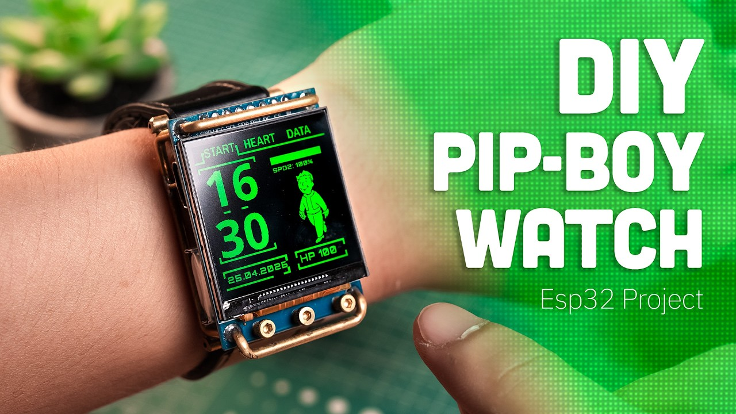
DREAMLABS COLLECTOR
[Satisfying] Make Your Own Fallout Smart Watch
본 영상은 'Fallout' 게임 시리즈의 Pip-Boy에서 영감을 받은 스마트워치를 DIY로 제작하는 과정을 담고 있습니다. 핵심 부품으로 XIAO ESP32-S3를 사용했으며, 레트로 미래주의 디자인의 인터페이스, 심박수 및 SpO₂ 측정 기능, 터치 컨트롤, 충전식 배터리 등을 통합했습니다. 제작 과정은 ASMR 스타일의 영상미와 함께 DIY 전자공학 프로젝트의 재미와 영감을 제공합니다. 완성된 스마트워치는 단순한 시계 기능을 넘어, 게임의 분위기를 재현하는 독특한 웨어러블 기기입니다.
CHANNEL
VIDEO ID
Huy Vector
wQn11GyUdrk
source: https://www.youtube.com/watch?v=wQn11GyUdrk | video_id: wQn11GyUdrk | generated: 2026-06-05T16:08:31Z

Slide 2
Executive Summary
영상 시청 전 빠른 정보 습득을 위한 요약
SUMMARY
본 영상은 'Fallout' 게임 시리즈의 Pip-Boy에서 영감을 받은 스마트워치를 DIY로 제작하는 과정을 담고 있습니다. 핵심 부품으로 XIAO ESP32-S3를 사용했으며, 레트로 미래주의 디자인의 인터페이스, 심박수 및 SpO₂ 측정 기능, 터치 컨트롤, 충전식 배터리 등을 통합했습니다. 제작 과정은 ASMR 스타일의 영상미와 함께 DIY 전자공학 프로젝트의 재미와 영감을 제공합니다. 완성된 스마트워치는 단순한 시계 기능을 넘어, 게임의 분위기를 재현하는 독특한 웨어러블 기기입니다.
source: https://www.youtube.com/watch?v=wQn11GyUdrk | video_id: wQn11GyUdrk | generated: 2026-06-05T16:08:31Z

Slide 3
Video Structure
영상 구성과 논리 흐름
01
프로젝트 소개 및 최종 결과물 시연
02
필요 부품 및 도구 설명
03
XIAO ESP32-S3 보드 설정 및 프로그래밍
04
센서(심박수, SpO2) 통합 및 테스트
05
터치 컨트롤 기능 구현
06
케이스 제작 및 조립 (Pip-Boy 디자인)
source: https://www.youtube.com/watch?v=wQn11GyUdrk | video_id: wQn11GyUdrk | generated: 2026-06-05T16:08:31Z

Slide 4
Key Ideas
정보게시물로 전환할 핵심 아이디어
01
XIAO ESP32-S3를 활용한 커스텀 스마트워치 제작
02
게임 IP(Fallout Pip-Boy) 디자인을 웨어러블 기기에 적용
03
건강 모니터링 기능(심박수, SpO₂) 통합
04
사용자 인터페이스(UI) 디자인의 중요성
05
DIY 프로젝트를 통한 전자공학 학습 및 창작
06
ASMR 및 시각적 만족감을 주는 제작 과정 연출
source: https://www.youtube.com/watch?v=wQn11GyUdrk | video_id: wQn11GyUdrk | generated: 2026-06-05T16:08:31Z

Slide 5
DreamLabs Application
DreamLabs 내부 적용 관점
01
게임 IP를 활용한 커스텀 웨어러블 기기 디자인 연구
02
XIAO ESP32-S3 기반의 소형 IoT 기기 프로토타이핑 사례 연구
03
사용자 경험(UX)을 고려한 인터페이스 디자인 및 구현 방법론 연구
04
DIY 전자공학 프로젝트를 통한 기술 교육 콘텐츠 개발
05
레트로 및 사이버펑크 감성을 결합한 제품 디자인 트렌드 분석
source: https://www.youtube.com/watch?v=wQn11GyUdrk | video_id: wQn11GyUdrk | generated: 2026-06-05T16:08:31Z

Slide 6
Verification Required
모델 추론/metadata 한계/원본 확인 필요
01
사용된 정확한 부품 목록 및 사양 (특히 디스플레이, 센서 모델)
02
소스 코드의 상세 내용 및 라이선스 정보
03
전체 제작 비용 및 소요 시간
04
실제 사용 환경에서의 배터리 수명 및 성능 테스트 결과
05
Pip-Boy 인터페이스의 기능적 구현 범위 (단순 시각적 요소인지, 실제 게임 연동 기능 포함 여부)
source: https://www.youtube.com/watch?v=wQn11GyUdrk | video_id: wQn11GyUdrk | generated: 2026-06-05T16:08:31Z

Slide 7
Source & Download Metadata
게시물과 문서 산출물 추적 정보
METADATA
Title: [Satisfying] Make Your Own Fallout Smart Watch
Channel: Huy Vector
Video ID: wQn11GyUdrk
Source URL: https://www.youtube.com/watch?v=wQn11GyUdrk
Playlist ID: PLHwM6idVO2zyqi2IZeDAiP5QBqRXd2Zyh
Generated at: 2026-06-05T16:08:31Z
Source basis: metadata_and_model_inference
source: https://www.youtube.com/watch?v=wQn11GyUdrk | video_id: wQn11GyUdrk | generated: 2026-06-05T16:08:31Z

